Slide 1
Суперечка як вид комунікації

Slide 2
МЕта: формування компетентного мовця, який усвідомлено прагне поглибити знання прополемічну майстерність як вид комунікації. усвідомлює зв'язок знань норм української літературної мови з уміннями зв'язано викладати свої думки в усній і писемній формах; знає основні вимоги до складання текстів, коментує їх; виявляє й аналізує порушення, допущені у процесі висловлення думки;організовує власну діяльність; виявляє вміння компетентно обговорювати життєво важливі проблеми, доводити й переконувати співрозмовника, аргументувати, відстоювати власну точку зору, відкидати думки опонента; володіє полемічною майстерністю, мистецтвом спору або суперечки.

Slide 3

суперечка
Суперечка — процес обміну протилежними думками. Цей вид комунікації передбачає зіткнення думок або позицій. Якщо такого зіткнення немає, то це вже інша форма комунікації: промова, лекція, проповідь та ін. Супере́чка — це процес пошуку істини, аргументоване відстоювання свого погляду на ту чи іншу проблему й спростування протилежних думок.
Учасниками суперечки є пропонент та опонент.

Slide 4
Пропонент, опонент
Пропонент — той, хто ініціює обговорення, підтримує й аргументує тезу в дебатах. Без пропонента не може бути суперечки, адже спірні питання має хтось сформулювати й поставити на обговорення.
Опонент — той, хто заперечує, піддає сумніву істинність або слушність тези, яку висунув пропонент. Опонентом може бути як одна людина, так і колектив зі своїми переконаннями, позицією щодо питання, яке обговорюють.
Приводом для суперечки може бути лише неоднозначне за своєю істинністю питання. Ніхто не буде сперечатися з твердженням: «Земля крутиться навколо Сонця» або: «Київ розташований по обидва береги Дніпра». А питання «Доля людини залежить тільки від неї самої» є приводом для суперечки, тому що в кожної людини може бути своя правда, яку вона намагатиметься відстояти.

Slide 5
Правила ведення суперечки
1. Починайте заперечувати тільки тоді, коли ви упевнені, що думка співрозмовника дійсно суперечить вашій.
2. Спочатку наводьте тільки сильні доводи, а про слабкі говоріть після і ніби мимохіть.
3. Спростовуйте фактами, показом того, що теза протилежної сторони не випливає з аргументів чи, що, висунута опонентом, теза не доведена. Можна показати хибність висловленої думки чи аргументів, спираючись на те, що висновки, які випливають з них, суперечать дійсності. Не наполягайте на запереченні доводів опонента, якщо вони ясні й очевидні.
4. Стежте за тим, щоб у ваших міркуваннях не було логічних помилок.
5. У процесі суперечки намагайтеся переконати, а не уразити опонента, пам’ятаючи, що повага до чужих переконань не тільки ознака поваги до чужої особистості, але й ознака широкого і розвиненого розуму.
6. Умійте зберігати спокій і володіти собою, постарайтеся знайти вдале сполучення розуміючої й інтонації, що атакує.

Slide 6
Різновиди суперечок
Диску́сія
Ди́спут
Поле́міка
дебати

Slide 7
дискусія
Дискусія (від лат. discussio - "дослідження") - це публічний діалог, у процесі якого зіштовхуються різні, протилежні точки зору. Метою дискусії є з'ясування і зіставлення позицій, пошук правильного рішення.
За характером учасників дискусії поділяють на "лисиць" і "їжаків". Ці образні найменування виникли з висловлення античного байкаря Архілоха: "Лисиця знає багато всяких речей, а їжак - одну, але велику". Таким чином, "лисиці" - люди широко освічені, але в чомусь недостатньо розбираються, а "їжаки" - заглиблені в одну тему. У залежності від активності учасників дискусії виявляють наступні типи: співчутливі (ведуть обговорення з інтересом), дуже активні (украй зацікавлені в матеріалі), потенційні (нейтрально ставляться до проблеми), скептики (спостерігачі, що не беруть участі у суперечці).
Ставлення ведучого до різних слухачів повинно бути диференційованим: сильному треба задавати важкі запитання, до "їжака" звертатися за поясненнями, скептиків треба намагатися втягнути в розгляд проблеми, менш активним пропонувати висловитися в першу чергу.
)

Slide 8
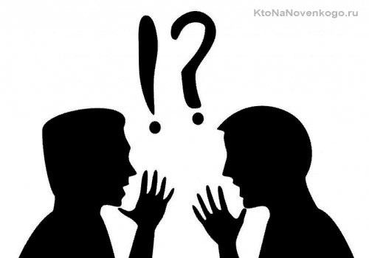
диспут
Ди́спут — вид публічної суперечки, предметом якої є наукове або суспільно важливе питання. На відміну від дискусії, диспут не тільки з’ясовує підстави, а й виявляє позиції учасників суперечки. Формами диспуту можуть бути обговорення дисертації, публічний захист тез тощо.
Починати диспут доцільно з пропозиції прокоментувати будь-який факт, висловлювання, відео (кіно) фрагмент.
Активність учасників диспуту, їх творча діяльність, яка призводить до самостійного вирішення обговорюваних питань, може стимулюватися евристичними прийомами провідного диспуту або навчального (навідні запитання, оцінні і спонукаючи репліки).
Можна користуватися такими мовними трафаретами:
Я згоден (згодна), тому що …
Я не згоден (не згодна), тому що …
Я висловлюю окрему думку, так як …
)

Slide 9
полеміка
Поле́міка — різновид суперечки, метою якої є не досягнення згоди, а перемога над супротивником, утвердження власного погляду. Засоби, які використовують у полеміці, не настільки нейтральні, щоб із ними погоджувалися всі учасники. Якщо в дискусії потрібно використовувати лише ті засоби, які визнає й протилежна сторона, то в полеміці кожен вибирає їх сам.
Одним із принципів ведення полеміки є чесність і принциповість ведення полеміки. Перед тим, як спростувати погляди опонента, потрібно точно і чітко сформулювати позицію, згідно з якою полемізують. Визначеність предмета спору і вихідних позицій - одна з основних вимог до полеміки.
У жодному разі не можна перекручувати позицію опонента. Цим оратор підриває довіру до власної позиції у слухачів. Потрібно виявити дійсні й істинні положення опонента і вміти критикувати їх.
Важливого значення набуває і принцип використання емоцій у полеміці. Певна річ, без людських емоцій ніколи не було, нема і не може бути пошуку істини. Не можна вести полеміку без емоційного, суб'єктивного ставлення до питань, що обстоюються. Проте не слід перебувати у полоні емоцій, тобто давати перевагу почуттям над розумом.
)

Slide 10
дебати
Деба́ти (фр. debat) — чітко структурований і спеціально організований публічний обмін думками між двома сторонами з актуальної теми. Цей різновид публічної дискусії учасники дебатів спрямовують на переконання у своїй правоті третьої сторони, а не одне одного. Тому вербальні та невербальні засоби, що використовуються учасниками дебатів, мають на меті отримання певного результату — сформувати у слухачів позитивне враження від власної позиції.
Судові дебати – найважливіша частина судового розгляду, в якій учасники процесу визначають належність до справи, допустимість, вірогідність і достатність досліджуваних у ході судового слідства доказів, визначають установлення або не установлення обставин, що належать до предмета доказування, дають юридичну оцінку і кваліфікацію діяння, яке ставиться підсудному в провину, викладають свої міркування по суті питань, що підлягають вирішенню судом при постановленні вироку[3]. Учасники судового провадження мають право в судових дебатах посилатися лише на ті докази, які були досліджені в судовому засіданні.

Slide 11
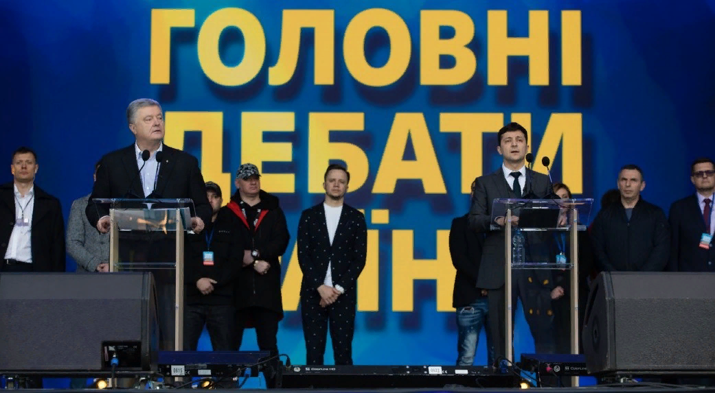
Політичні дебати
У листопаді та грудні 2004 р. відбулися одні з найвідоміших політичних дебатів в Україні — між тодішніми кандидатами на посаду Президента України Віктором Ющенком і Віктором Януковичем.
19 квітня 2019 року між Петром Порошенком та Володимиром Зеленським на Олімпійському стадіоні Києва відбулися дебати.

Slide 12

Суперечка
Суперечки також можна розрізняти за кількістю осіб, що беруть участь в обговоренні проблемних питань. За цією ознакою виділяють три види спорів: суперечка-монолог (людина сперечається сама з собою, це гак званий внутрішній спір), суперечка-діалог (сперечаються дві особи) та суперечкаполілог (спір ведеться кількома особами). У свою чергу, суперечка-полілог може бути масовою (усі присутні беруть участь у спорі) і груповою (спірне питання вирішує окрема група осіб у присутності всіх учасників).
І, нарешті, за способом ведення боротьби думок суперечки поділяють на усні та письмові.
Усна форма спору передбачає безпосереднє спілкування конкретних осіб. Такі суперечки, як правило, обмежені за часом і замкнені в просторі: проводяться на конференціях, засіданнях, заняттях тощо.
Письмова форма суперечки передбачає опосередковане спілкування учасників спору. Такі суперечки триваліші за часом, порівняно з усними.

Slide 13

Приклад суперечки
Діалог-суперечка на тему "Яку професію краще обрати?":
- Привіт, Оленко. До вас сьогодні приходили із університету з питання профорієнтації?
- Привіт, Олесю. Так. Ти яку професію хочеш обрати?
- Я хочу стати юристом. А ти?
- Ой, цих юристів сьогодні стільки, що вони нікому не потрібні. А я мрію стати вчителькою української мови.
- Юристів хоч і багато, проте в них хоч заробітна платня нормальна. Вчителі отримують дуже мало.
- Я вважаю, що у професії не є головними гроші. Важливо, щоб робота приносила щастя та радість.
- Я з тобою цілком не згодна. Завдяки роботі ми отримуємо гроші, на які і маємо жити. Для всього іншого є заняття під назвою "хобі".
- На жаль, в нас з тобою різні погляди на майбутнє.
- Так. Вибач, мені вже час йти. До завтра.
- Бувай!

Slide 14
джерела
https://ru.osvita.ua/vnz/reports/rhetoric/30489/
https://uk.wikipedia.org/wiki/Диспут
https://subject.com.ua/textbook/mova/10klas_2/43.html#:~:text=Суперечка%20
https://ru.osvita.ua/vnz/reports/rhetoric/30509/
https://uk.wikipedia.org/wiki/Дебати

